Slide 1
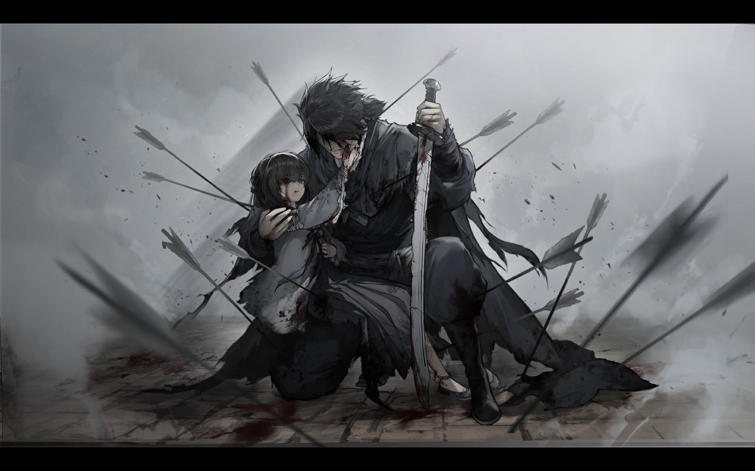
$$1893−294873+768=$$

Slide 2

$$18+(42−83)×3−3÷12=$$

Slide 3

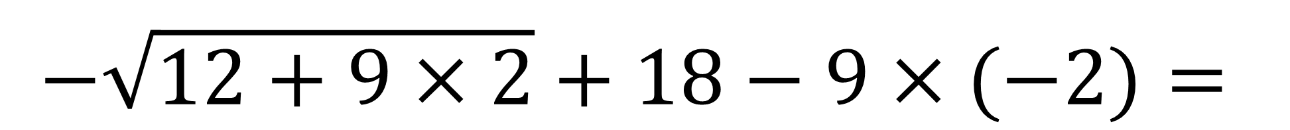
$$−\sqrt{12+9×2}+18−9×(−2)=$$

Slide 4

$$7782+\sqrt{\left(876−213\right)×53+6484169}=$$

Slide 5

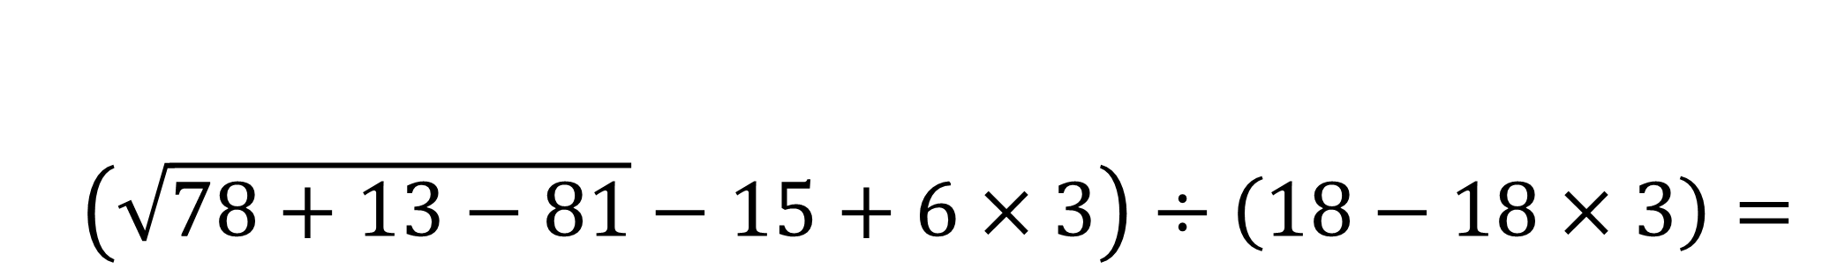
$$（\sqrt{78+13−81}−15+6×3）÷（18−18×3）=$$

Slide 6

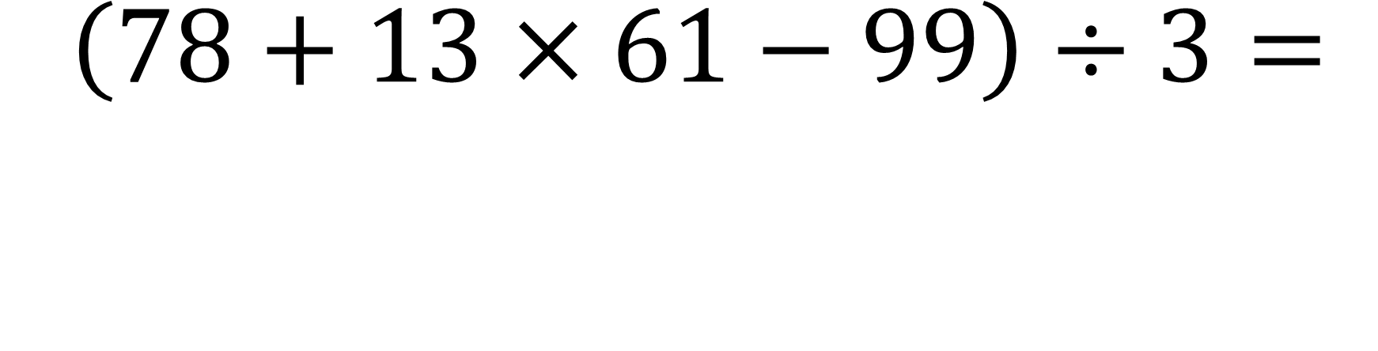
$$（78+13×61−99）÷3=$$

